Slide 1


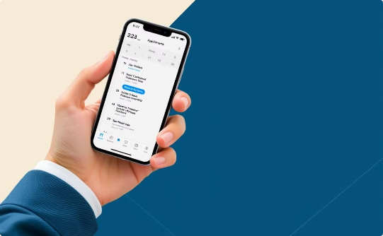
Apresentação do Projeto "LunarSets"
Website multifuncional
Simplifica a apresentação de projetos
Auxilia no dia-a-dia
Demonstra minhas habilidades e conhecimento em tecnologia.
Facilita a gestão de tarefas e compromissos.
Auxilia na organização e demonstração de projetos de forma eficiente.

Slide 2
Motivação e Contexto
Desafio Atual
Solução Proposta
O GitHub, embora útil, torna-se desafiador para demonstrar conhecimento por meio de diversos pequenos projetos. A quantidade de projetos dificulta a análise do portfólio.
O "LunarSets" visa criar uma biblioteca de pequenas funcionalidades, unindo projetos e habilidades em um único site. Esse site oferece aos empregadores uma visão clara e concisa das minhas habilidades.

Slide 3
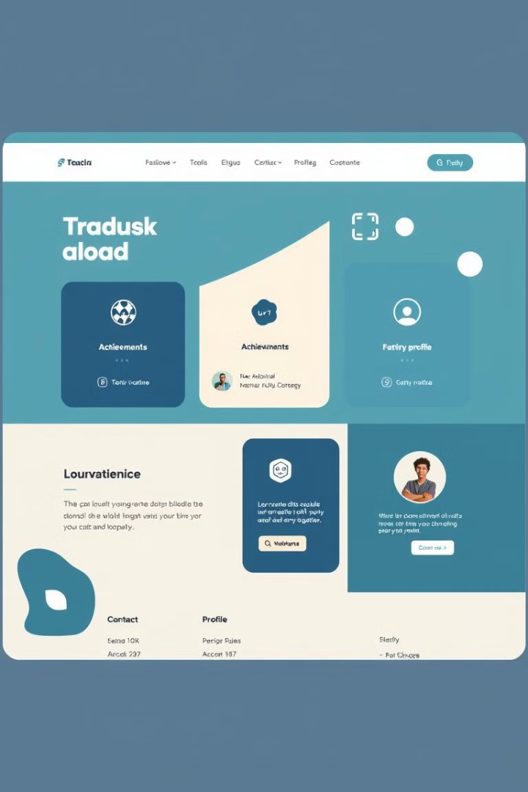
O que o LunarSets Oferece?
Ferramentas Práticas
Sistema de Conquistas
O site oferece ferramentas úteis para o dia a dia, como leitor de arquivos de texto, conversor de arquivos MP4 para MP3 e um sistema de transformação de documentos em PDF.
O sistema de conquistas incentiva o uso do site e proporciona um senso de realização ao usuário. A meta é aumentar o tempo de interação com o site e aumentar a sua vida útil.
Avaliação e Feedback
Os usuários podem deixar comentários e avaliações sobre as ferramentas, contribuindo para a melhoria do site e fornecendo feedback direto ao administrador.

Slide 4

Metodologia e Desenvolvimento
1
Metodologia Incremental
2
Técnicas de Levantamento de Requisitos
3
Tecnologias Utilizadas
O "LunarSets" será desenvolvido gradualmente, com funcionalidades adicionadas em etapas. Esse modelo permite a entrega rápida de resultados e a obtenção de feedback constante.
O projeto utiliza Python, Flask, HTML, CSS, Javascript e MySQL. Essas tecnologias foram escolhidas por sua facilidade de implementação, eficiência e integração.
A técnica de brainstorming foi crucial para coletar ideias e definir as funcionalidades do site. Essa técnica permite a participação livre e a geração de diversas ideias.

Slide 5
Tecnologias Utilizadas
Bootstrap
PyCharm
Será utilizado para fazer o design do site.
Será utilizado para programar em Python.
Visual Studio
Python
Será utilizado para fazer a interface do site.
Linguagem para conectar o site e o banco.
JavaScript
CSS
Linguagem para fazer o design e as animações do site, junto com funcionalidades de segurança.
Linguagem para fazer estilos e responsividade do site.
HTML
MySQL
Linguagem base do site.
Linguagem do banco de dados que será utilizado no site.
Flask
Será utilizado para juntar o Python com o site.

Slide 6
Visão do Sistema e Requisitos
Escopo
Requisitos Funcionais
O escopo do "LunarSets" inclui um leitor de arquivos compactados, conversor MP4 para MP3, sistema de conquistas, ferramenta para avaliar similaridade de imagens e a possibilidade de entrar em contato com o administrador.
O site deve permitir o login, cadastro, uso das ferramentas, comentários, avaliações, edição de perfil e contato com o administrador. Além disso, deve haver um sistema de conquistas para incentivar o uso.

Slide 7
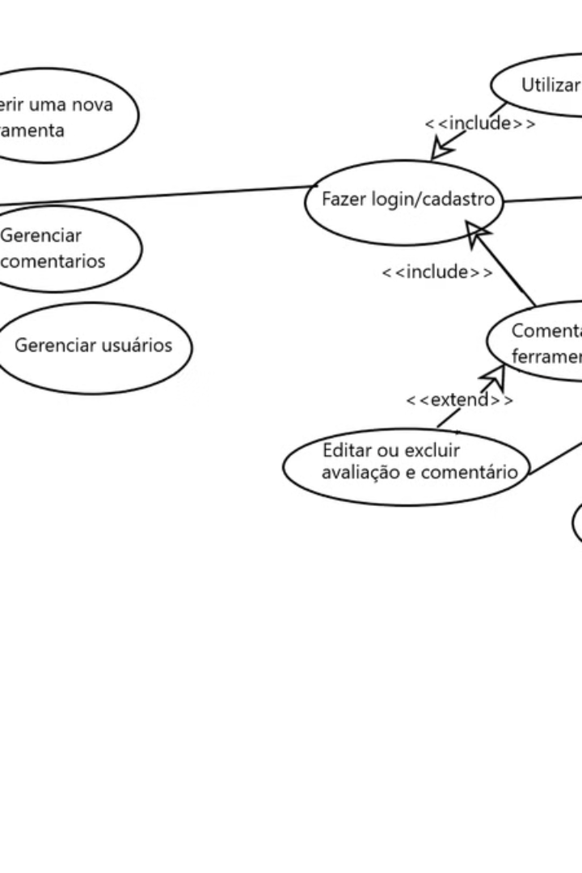


Diagrama Geral de Caso de Uso
Usuário
Administrador
O usuário pode acessar as ferramentas, deixar comentários, avaliar ferramentas, entrar em contato com o administrador, editar seu perfil e receber conquistas.
O administrador pode gerenciar as ferramentas, os comentários, os usuários e receber contato dos usuários.

Slide 8




Prototipação e Modelagem de Dados
Tela Inicial
1
Apresenta a proposta do projeto, o objetivo do site e a motivação por trás dele.
Login e Cadastro
2
Permite que o usuário faça login na conta existente ou crie uma nova conta com informações como nome, e-mail e senha.
Página Principal
3
Oferece acesso a todas as ferramentas, contato com o administrador, visualização de conquistas e possibilidade de editar o perfil.
Ferramentas
4
O "LunarSets" conta com diversas ferramentas, como leitor de arquivos, conversor MP4 para MP3, conversor de documentos para PDF e comparador de imagens.

Slide 9
Próximos Passos e Conclusão
Desenvolvimento do Protótipo
1
O protótipo do "LunarSets" será desenvolvido e testado. O objetivo é aprimorar o design do site e a funcionalidade das ferramentas.
Implementação e Lançamento
2
Após testes, o site será implementado em um servidor e disponibilizado para uso. O "LunarSets" estará pronto para auxiliar programadores e usuários em suas tarefas diárias.
Impacto Positivo
3
O "LunarSets" representa um avanço na forma como demonstramos nosso conhecimento em tecnologia. Ele oferece uma plataforma inovadora e eficiente para apresentar projetos e habilidades.

